Slide 1
Ньютон и Лейбниц

Slide 2
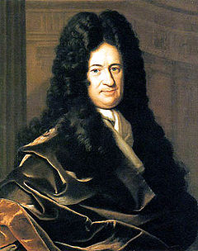
Готфрид Вильгельм фон Лейбниц

Slide 3
Лейбниц является одним из основателей современной математической логики. Он внес серьезный вклад в важнейший раздел физики – динамику.

Slide 4
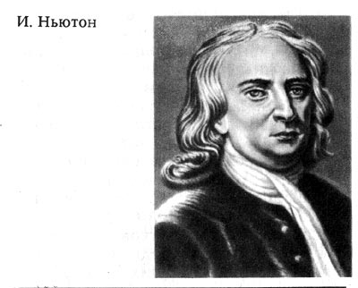

Slide 5
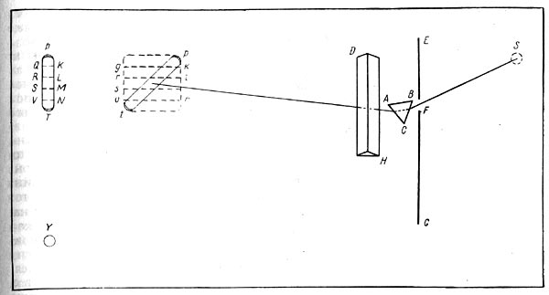
Метод скрещенных призм Ньютона

Slide 6

Закон преломления

Slide 7
Основной заслугой Лейбница и Ньютона в области математики является создание дифференциального и интегрального исчисления.

Slide 8

Формула Ньютона-Лейбница

Slide 9
Спасибо за внимание!

